Slide 1
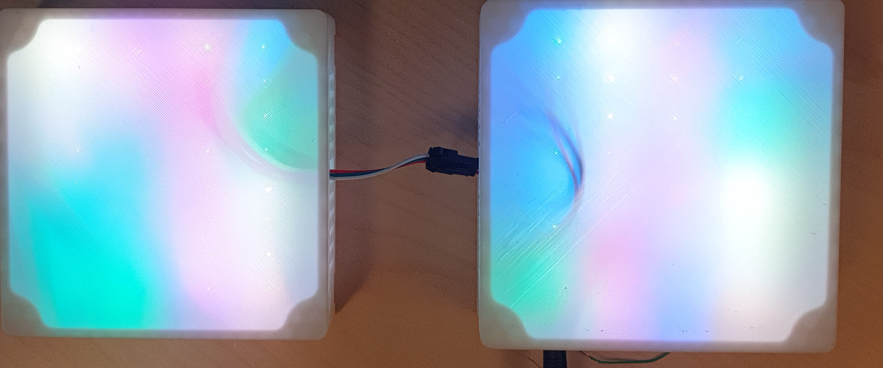
Project: Dancing light
Notes:
(esteban) Hier kan je alle aanwezigen bedankt voor het aanwezig zijn voor de voorstelling. Hier kan je ook al vaag uitleggen wat het project inhoud maar de technische aspecten van het project zou ik hier achterwege laten aangezien dit op een later dia voorkomt

Slide 2
Inhoud
Het team
Opdracht
Verloop
Github
Resultaat
Toekomst
Inhoudstafel
Notes:
(esteban) Hier is te zien hoe we deze presentatie zullen doorlopen en deze indeling is repsrentatief voor het pad die wij bewandelen om tot een succesvol project te komen.

Slide 3
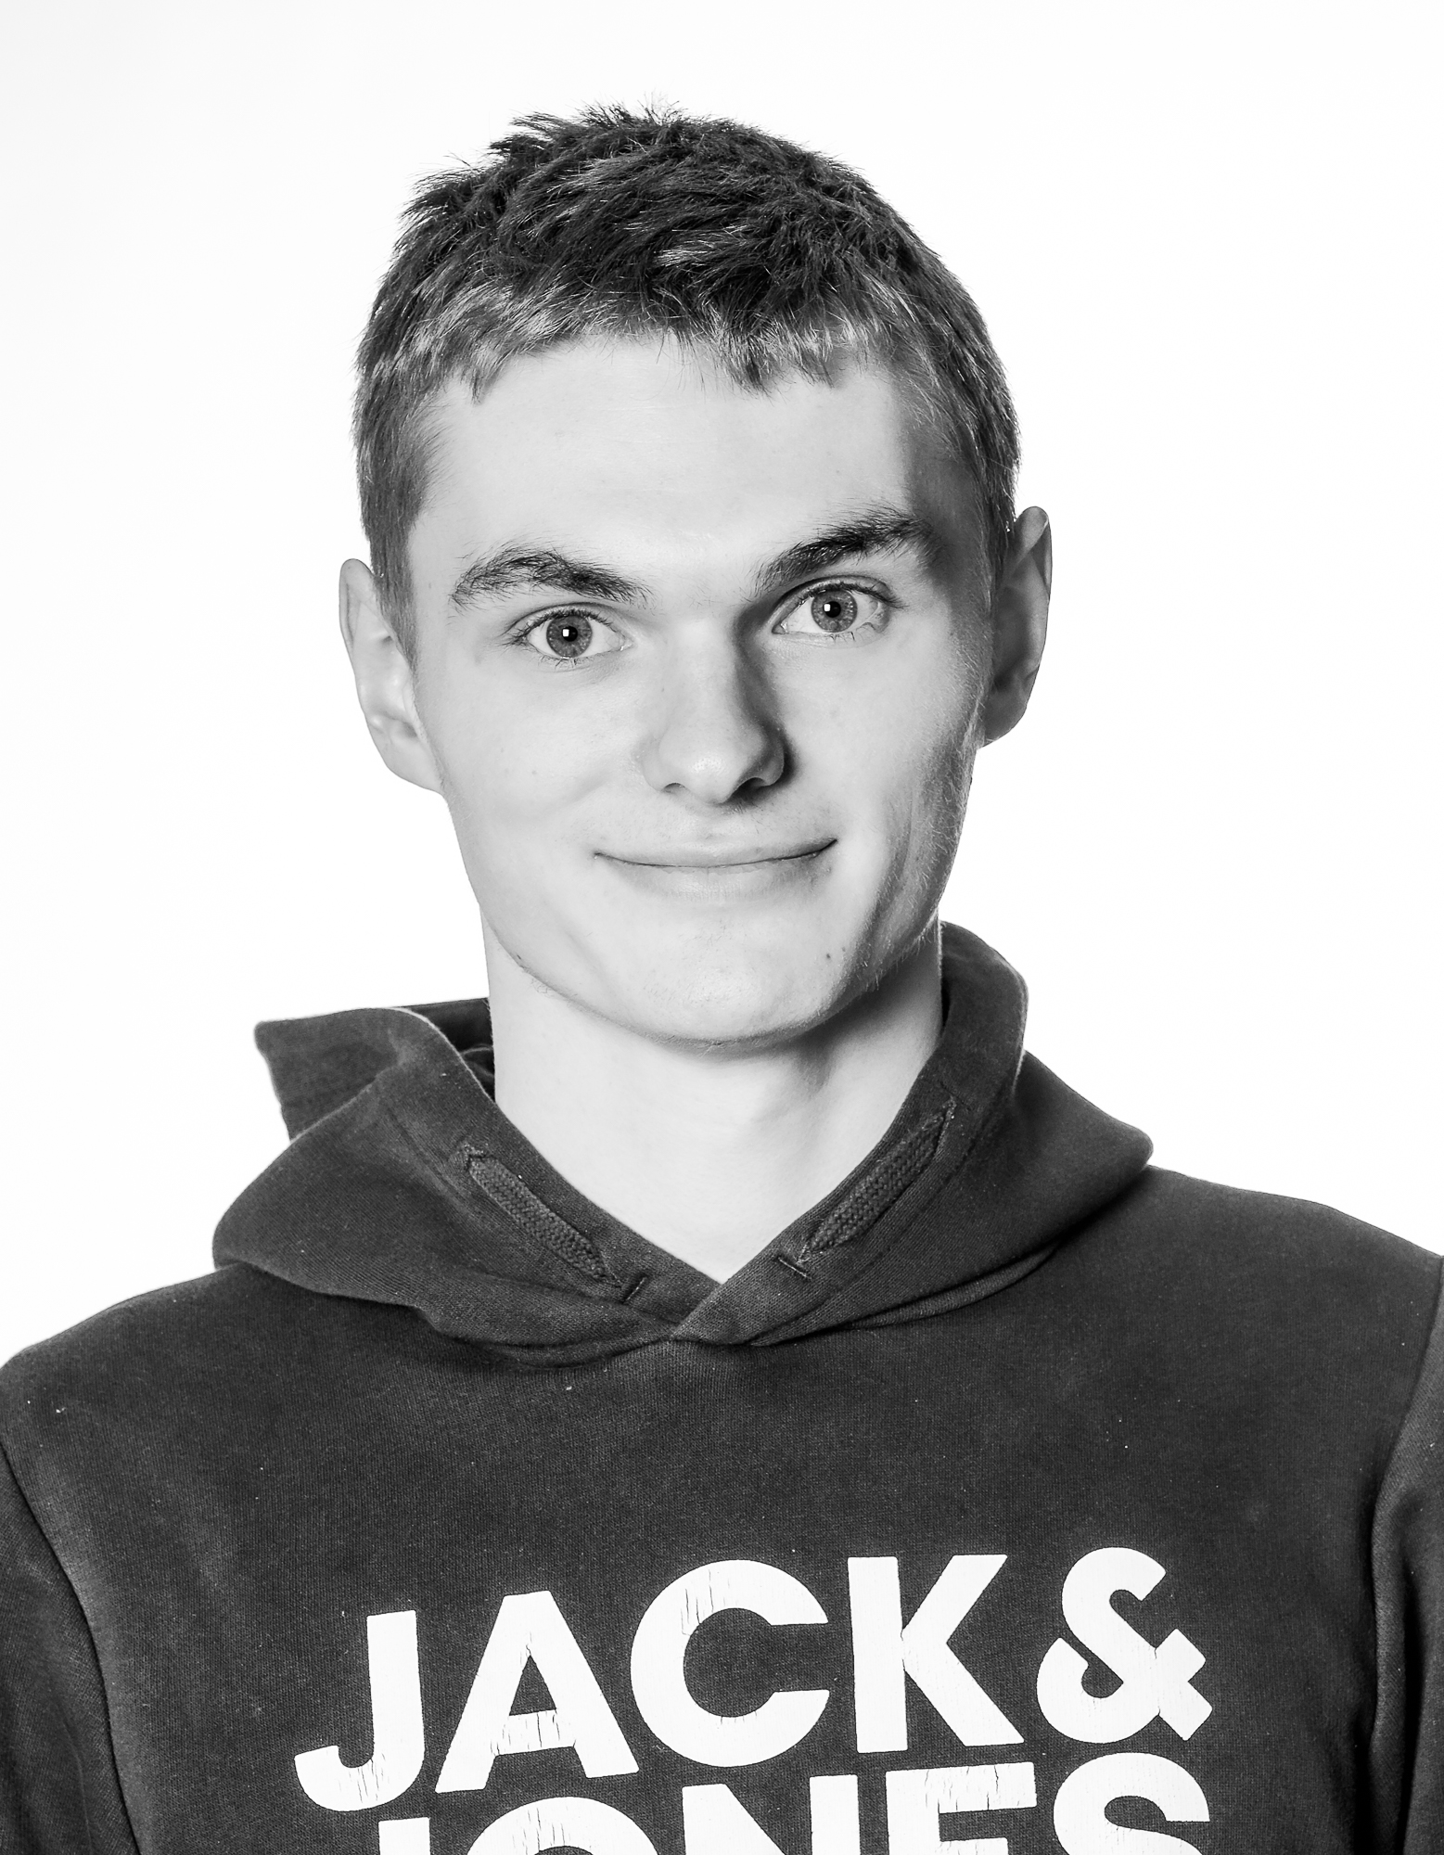
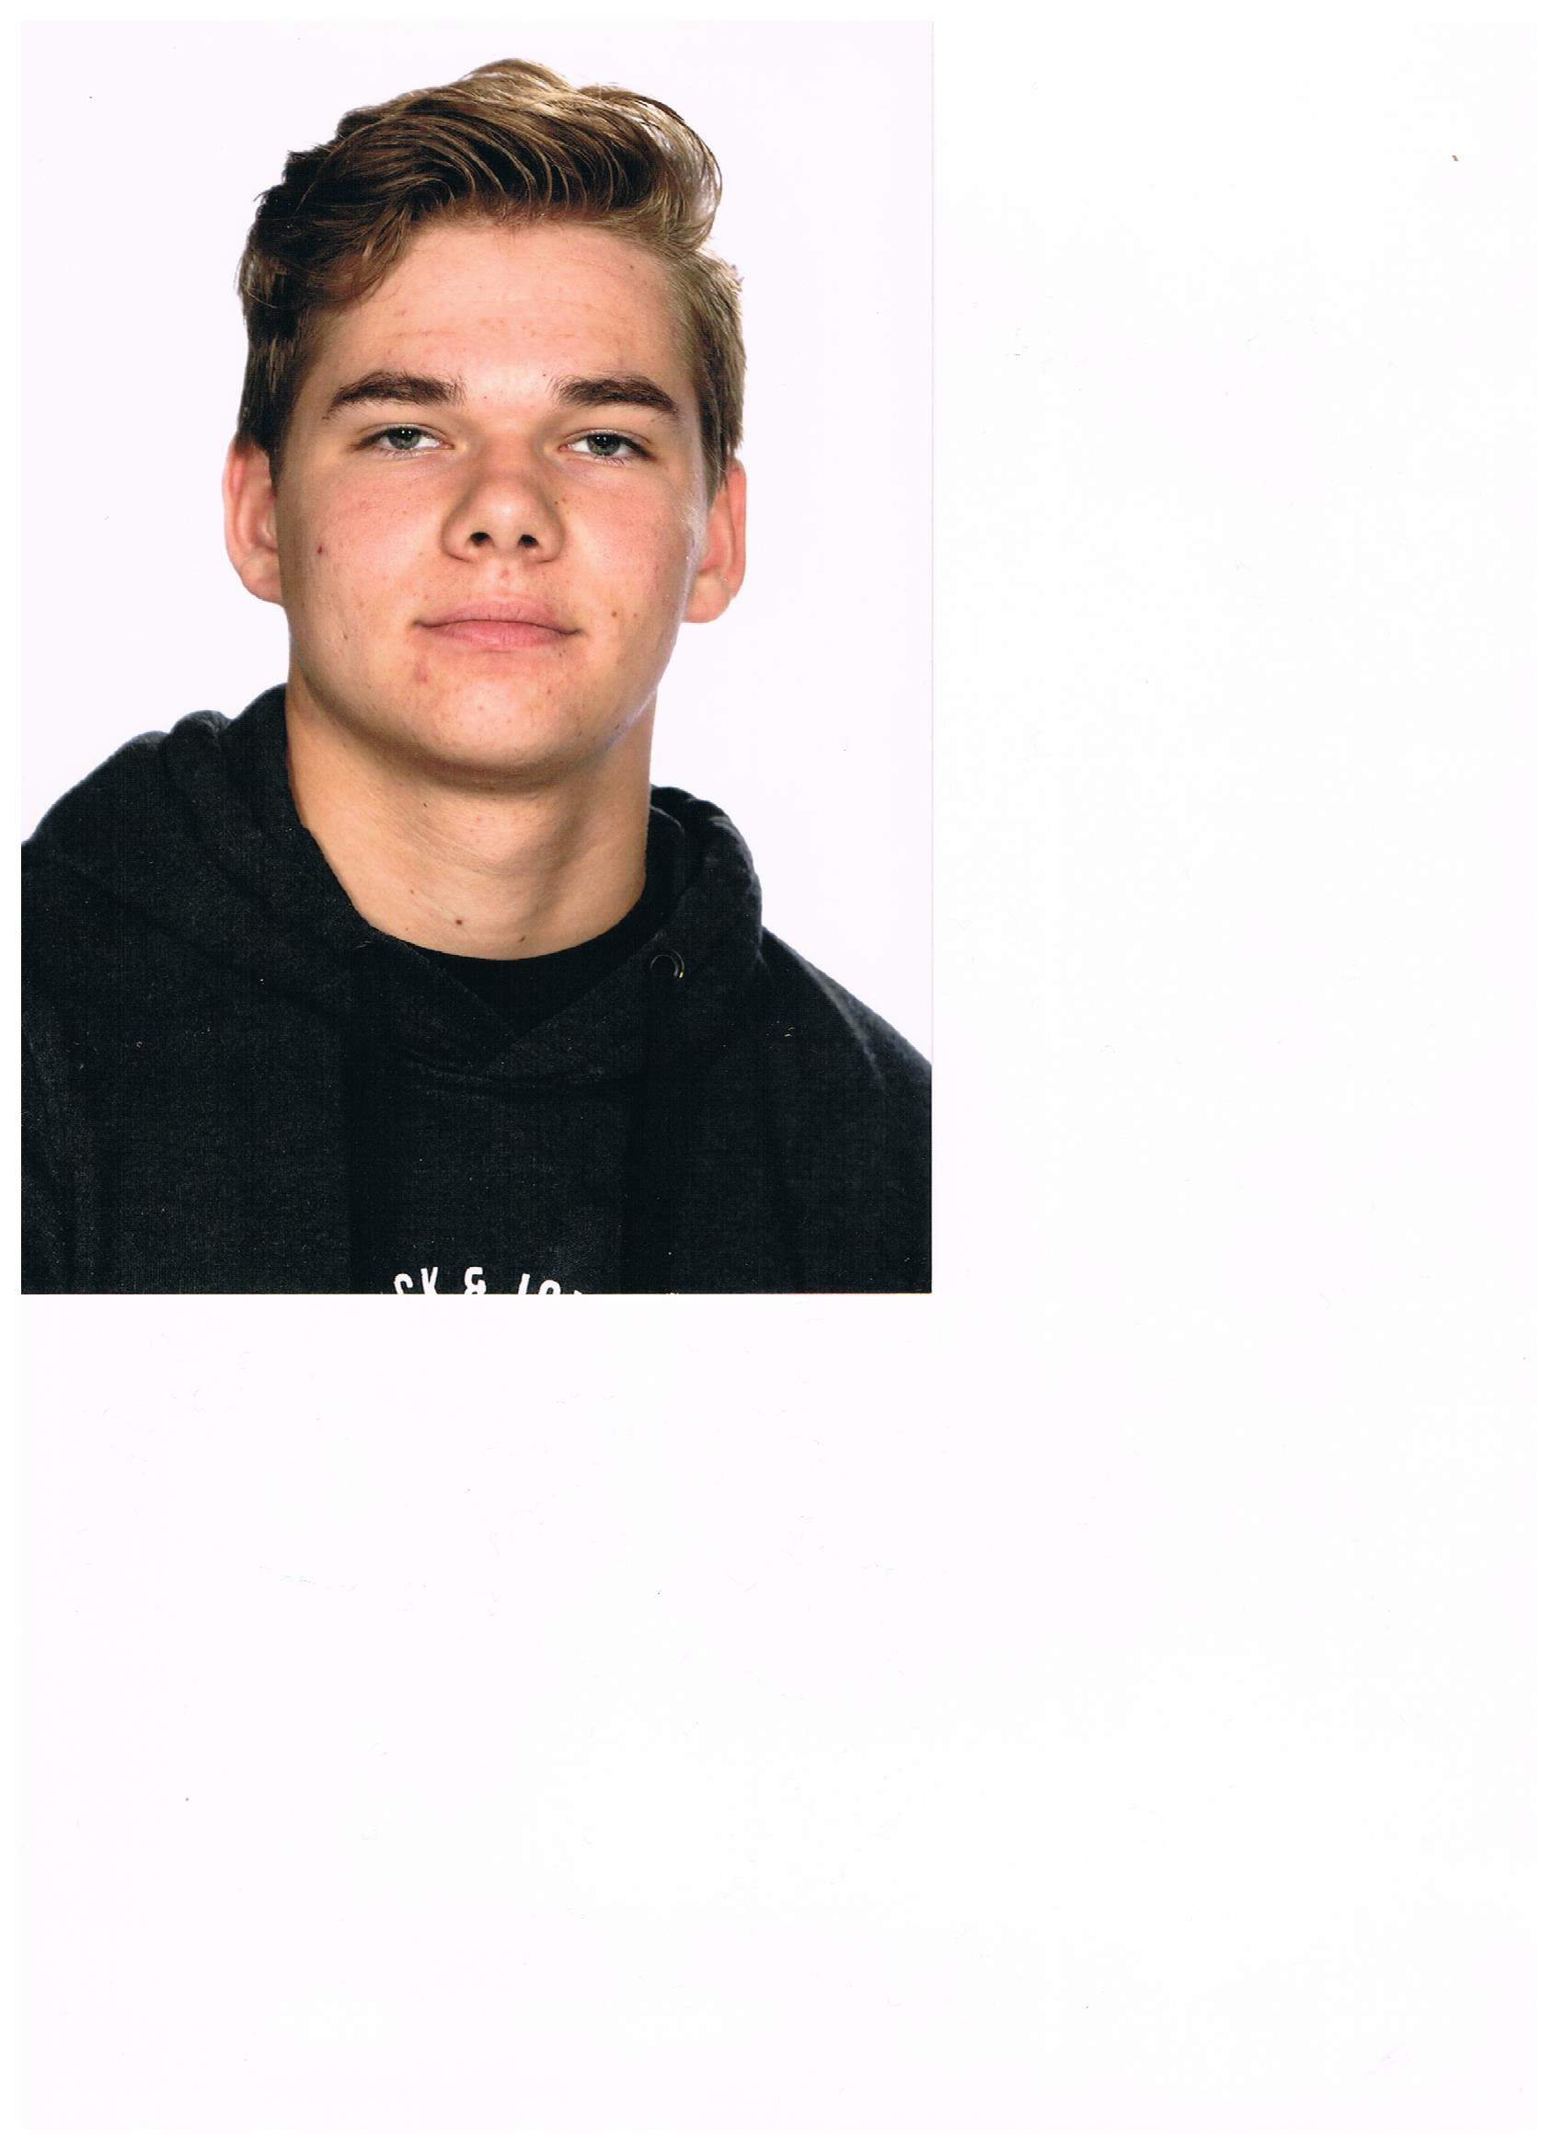
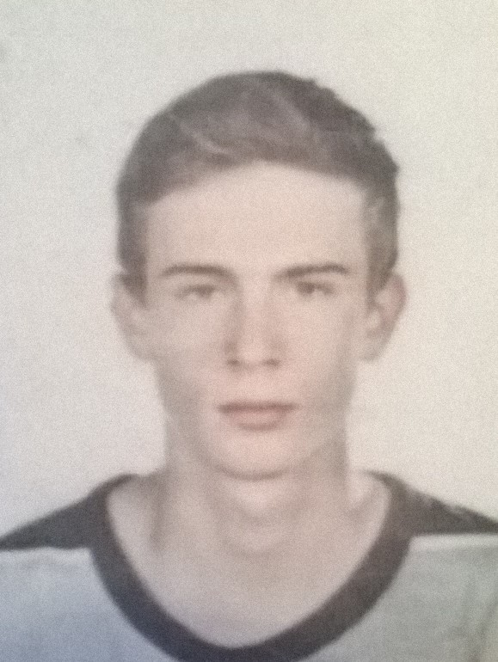
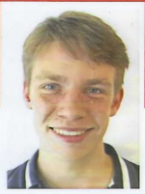
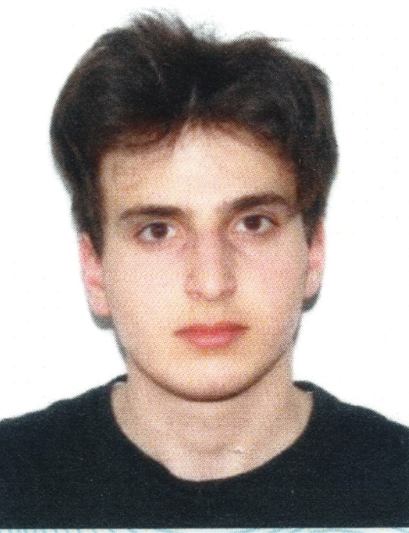

Het Team
Mirko Sinnaeve
Elias Vanthorre
Seraphin Sampers
Esteban Desmedt
William Rogov
- Scrum master
- Git hub
- 3D ontwerp
- Read me
- Presentatie
- MQTT
- LED effecten
- LED effecten
- Read me
- Affiche
- Microfoon Code
Het Team
Notes:
(esteban) Hier kan je iedereen nogmaals voorstellen en dan kan je kort vertellen wat iedereen heeft gedaan voor het project.

Slide 4
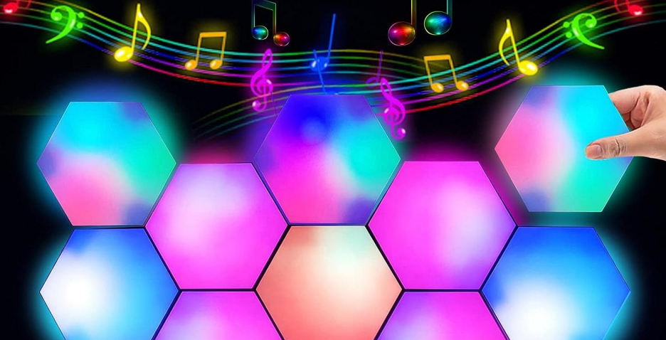
Opdracht
Proof of concept
Functionaliteit
Project master
Opdracht
Notes:
Hier kan je zeggen dat het doel van het project was om een proof of concept uit te werken die bepaalde basis functionaliteiten uitwerkt om in een later stadium deze verder uit te werken.

Slide 5
Verloop
Brainstormen
Aankopen
Software
Mechanisch ontwerp
Verloop
Notes:
Hier kan er gesproken worden over de verschillende vereisten

Slide 6
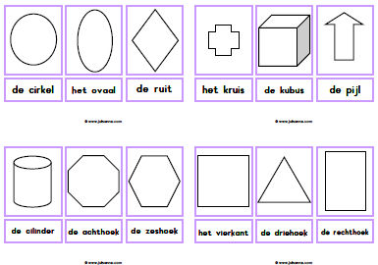
Verloop
Brainstormen
Vorm
1) simpel te gebruiken
2) Kost efficient
3) Makkelijk uibreiden
Verloop (brainstormen)
Notes:
Hier kan er gesproken worden over de verschillende software pakketen die we hebben gebruikt zoals VNC viewer om het mogelijk te maken dat iedereen in de groep kan zien wat er gedaan wordt op de pi als ook nodig kan helpen bij het opsporen van een bug of error.

Slide 7
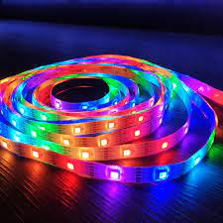

Verloop
Brainstormen
Afstand leds (led’s per doos; “vol”, kostenefficiënt )
Reliëf/dimensie (verschilllende hoogtes, meer componenten)
Bevesteging muur (Plakkers, pin…)
Verloop (brainstormen)
Notes:
Hier kan er gesproken worden over de verschillende software pakketen die we hebben gebruikt zoals VNC viewer om het mogelijk te maken dat iedereen in de groep kan zien wat er gedaan wordt op de pi als ook nodig kan helpen bij het opsporen van een bug of error.

Slide 8
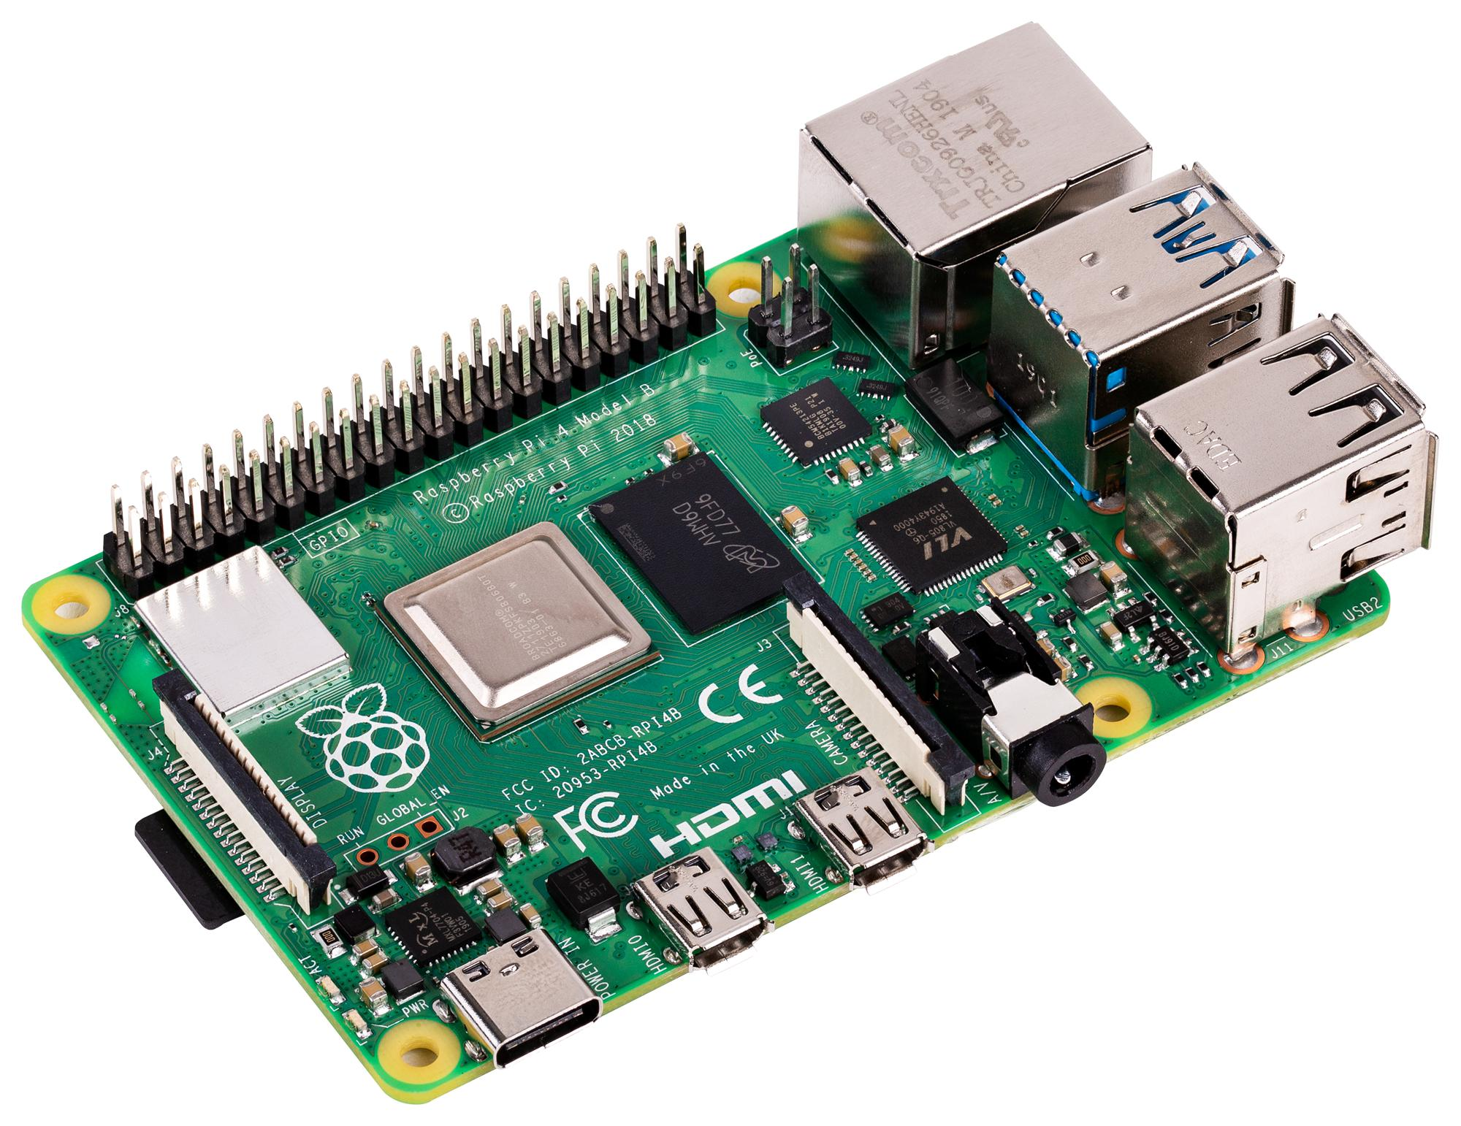
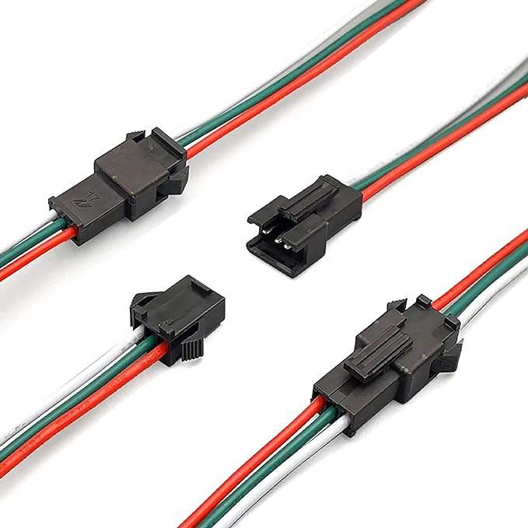
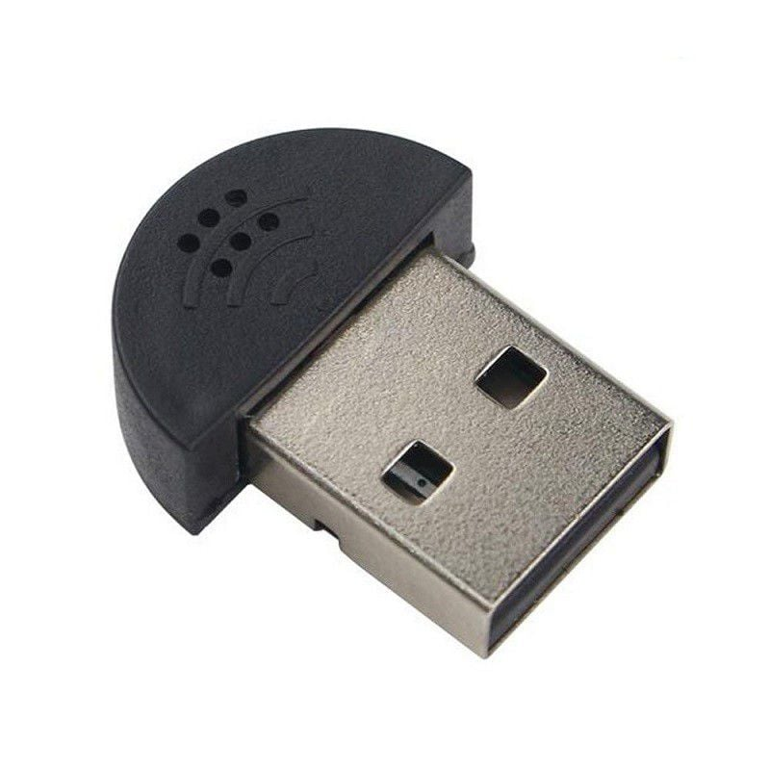
Verloop
Aankopen
Raspberry pi
Leds
Micro
Verbindingskabels
Verloop (aankopen)
Notes:
Hier kan er gesproken worden over de verschillende software pakketen die we hebben gebruikt zoals VNC viewer om het mogelijk te maken dat iedereen in de groep kan zien wat er gedaan wordt op de pi als ook nodig kan helpen bij het opsporen van een bug of error.

Slide 9

Verloop
Software
Python
VNC viewer
MQTT
Autodesk inventor
Verloop (software)
Notes:
Hier kan er gesproken worden over de verschillende software pakketen die we hebben gebruikt zoals VNC viewer om het mogelijk te maken dat iedereen in de groep kan zien wat er gedaan wordt op de pi als ook nodig kan helpen bij het opsporen van een bug of error.

Slide 10
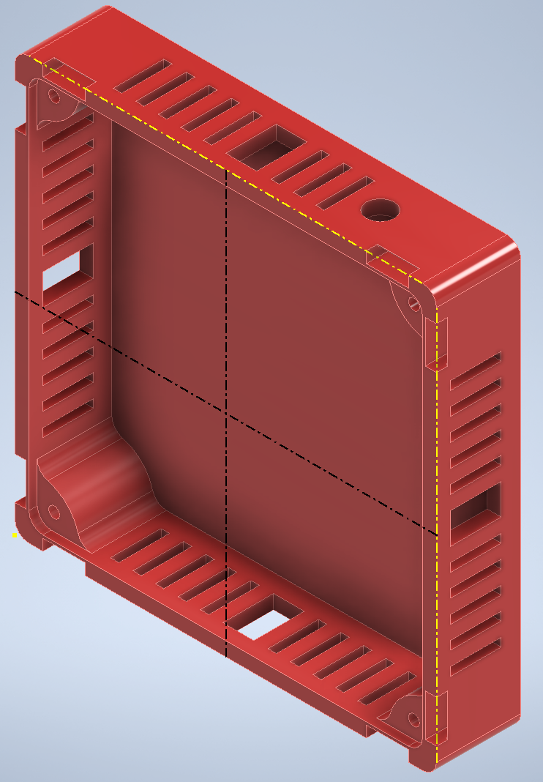
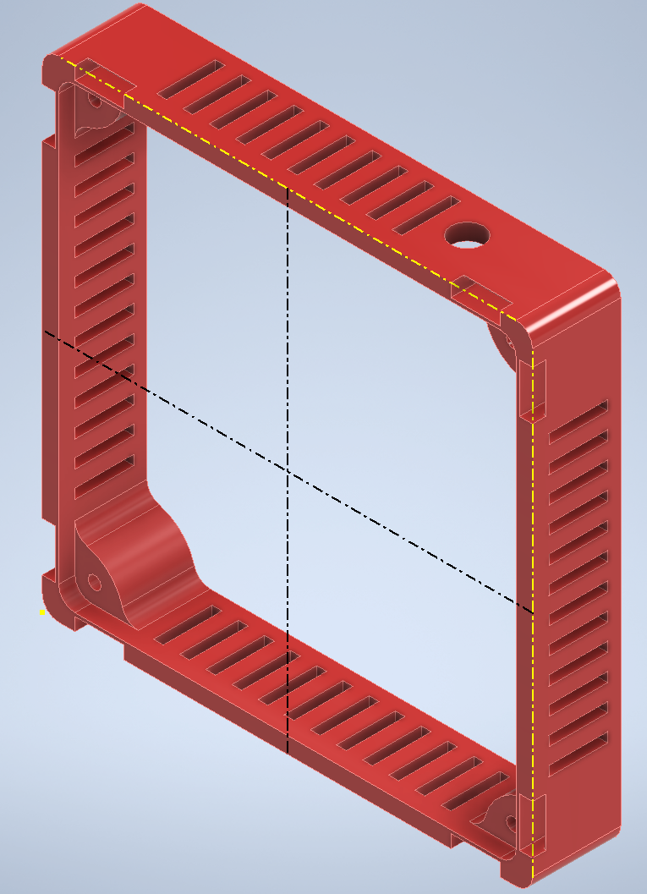

Verloop
Mechanisch ontwerp
Folie of 3D print
Verloop (mechanisch ontwerp)
Notes:
Hier kan er gesproken worden over de verschillende vereisten

Slide 11
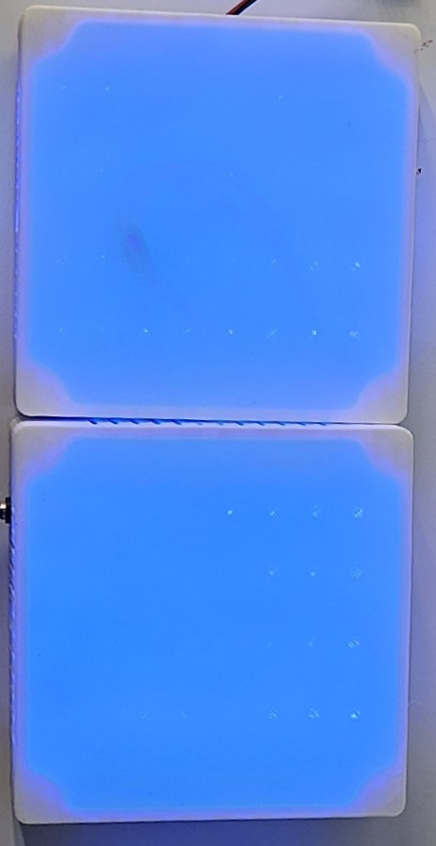
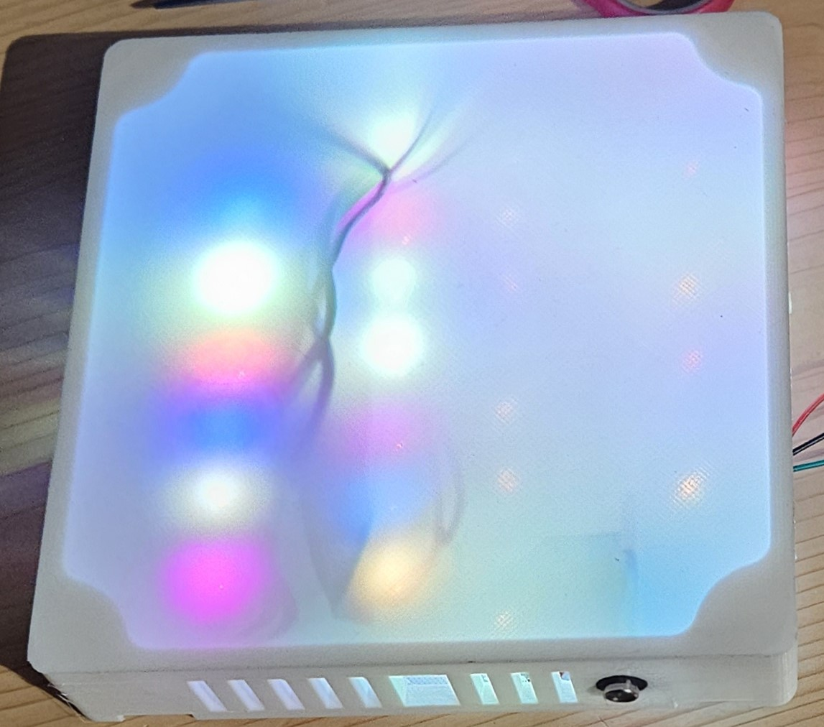

Verloop
Mechanisch ontwerp
Afstand Leds tot diffuser
Verloop (mechanisch ontwerp)
Notes:
Hier kan er gesproken worden over de verschillende vereisten

Slide 12
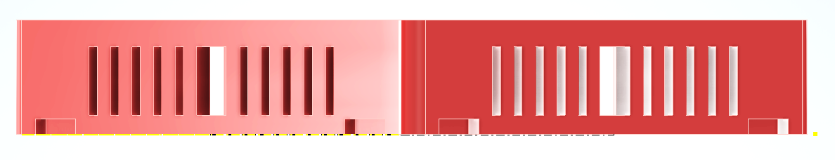
Verloop
Mechanisch ontwerp
Verluchting
Verbinding met ander boxes
Verloop (mechanisch ontwerp)
Notes:
Hier kan er gesproken worden over de verschillende vereisten

Slide 13

Github
Documentatie
Issue’s
Read me
2de semister
Github

Slide 14
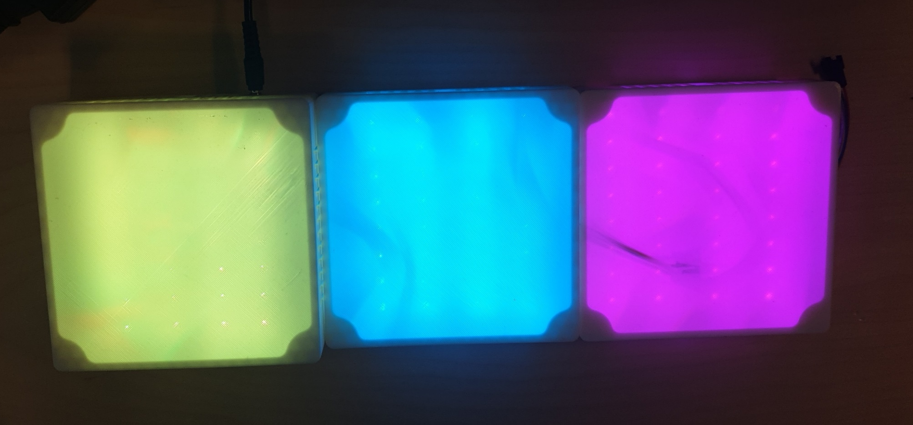
Resultaat
Reageren op geluid
Werking met MQTT
Animatie start op bij aansluiting voeding
Concept uitgewerkt
Resultaat

Slide 15
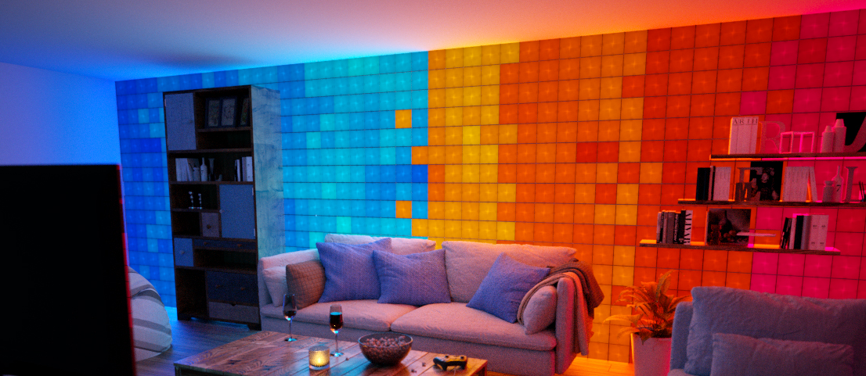
Toekomst
Schaalbaar
Software
Verbinding tussen elkaar
Toekomst

Slide 16
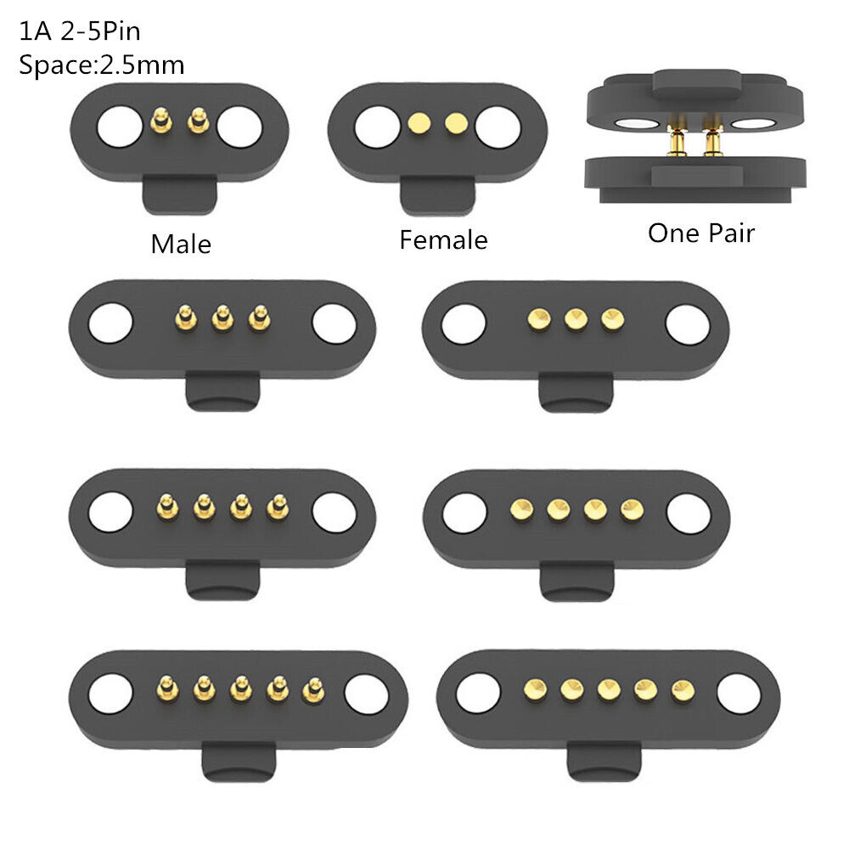
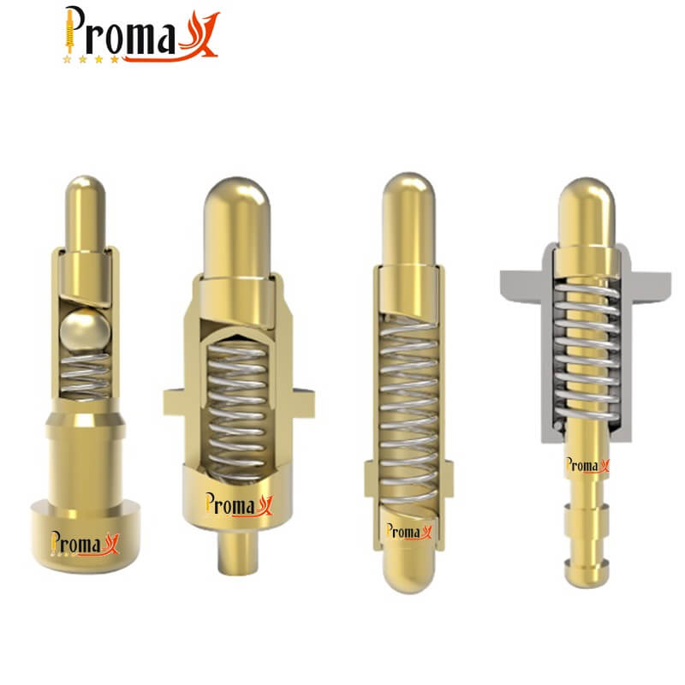
Pogo pin
Inschuifbaar
Pogo pin

Slide 17
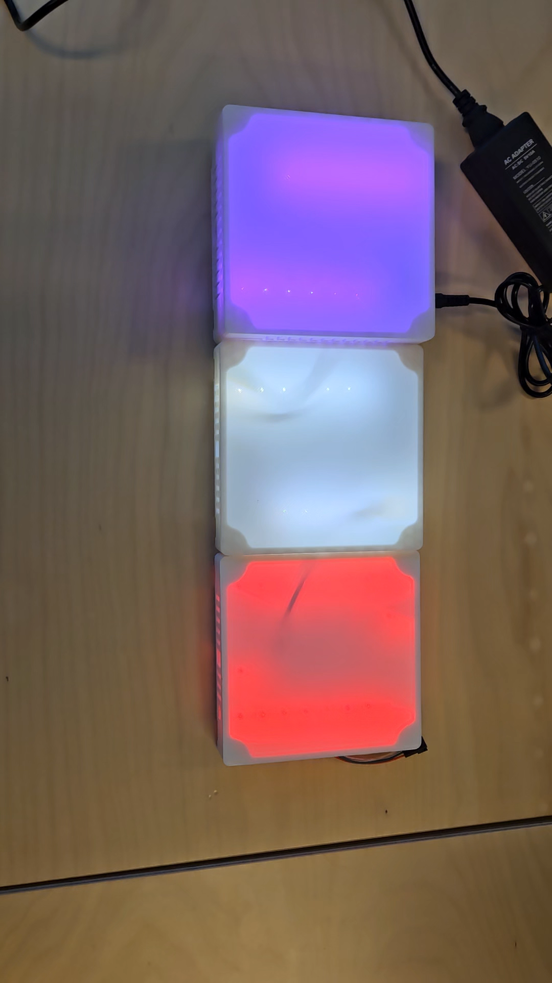
EINDE

